Slide 1
Методы и инструменты разметки требований в многоверсионных текстовых документах.
Доклад подготовил: Зинченко Д.А., группа 428.
Научный руководитель: профессор, Петренко А.К.

Slide 2
Введение
Требования являются одними из важнейших проектных документов.
Работа с требованиями происходит в течение всего жизненного цикла программной системы.
При изменении систем происходят изменения требований.

Slide 3
Терминология
Исходный документ
Конечный документ
Фрагмент требования
Разметка требования
Перенос фрагмента требования
Перенос требования
Структурная разметка документа (разделы, абзацы)

Slide 4
Выделение требования
Пример требования, выделенного в документе «название документа»
<span class="requality_text id_9c4d9f38-6847-405a-8440-ccd21b0cd4f5"><a name="9c4d9f38-6847-405a-8440-ccd21b0cd4f5" id="id_9c4d9f38-6847-405a-8440-ccd21b0cd4f5" class="requality_id"></a>Procedure calls may be used for testing implementations which are not message based.</span>

Slide 5
Постановка задачи
Необходимо разработать библиотеку, позволяющую осуществлять перенос требований из исходного документа в конечный.

Slide 6
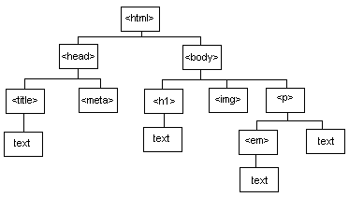
Представление документа в виде DOM дерева
Исходный документ преобразуется в иерархическую структуру (объектную модель), для этого используется библиотека JDOM 2.0.6.

Slide 7
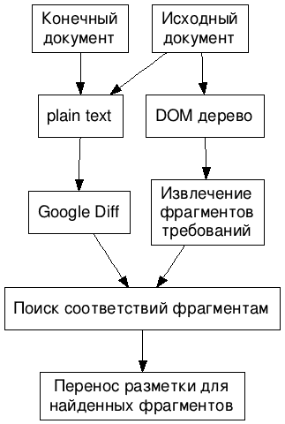
Решение, реализованное в Requality

Slide 8
Google Diff
Позволяет быстро сравнить два текста, возвращая в качестве результата работы список объектов вида:
(<type>, <text>), type – одного из трех видов: EQUAL
INSERT
DELETE

Slide 9
Преимущества и недостатки
+ Независимость от xhtml структуры документов
+ Скорость работы
- Зависимость от результатов работы diff алгоритма

Slide 10
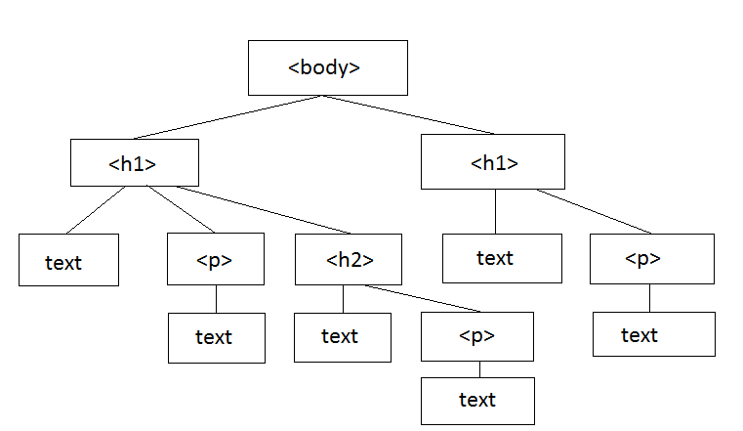
Внутреннее представление документа
На основе DOM дерева построим другое представление документа, отражающее его структурную разметку.

Slide 11
Основная идея решения
Заключается в поиске фрагмента требования в секции конечного документа максимальной глубины, путь до которой соответствует пути до секции, где лежит фрагмент в исходном документе.
Поиск пути в дереве конечного документа осуществляется по тексту и типу вершин в пути до фрагмента в исходном документе.

Slide 12
Алгоритм решения
Документ
DOM дерево
Дерево внутреннего представления
Извлечение фрагментов требований
Для каждого фрагмента требования:
Получить путь в дереве до секции максимальной глубины, в которой находится этот фрагмент
Найти аналогичный путь и секцию в конечном документе, извлечь её текст, и убрать незначащие символы
В явном виде попытаться найти текст фрагмента в тексте секции
Если фрагмент был найден, осуществить перенос тегов требования в конечный документ – через дерево внутреннего представления и DOM дерево. В противном случае считается, что фрагмент перенести не удалось

Slide 13
Преимущества и недостатки
+ Добавление и удаление раздела не влияет на эффективность работы переноса требований.
+ Проще добавить возможность переноса фрагментов, для которых находится лишь частичное соответствие
- Алгоритм не будет работать при изменении структуры документа или переносе требований между разделами текста.

Slide 14
Результаты экспериментов
Алгоритм был протестирован на следующих документах:
Документы | Количество найденных в конечном тексте фрагментов
Draft_ETSI_TS_103 097 v1.1.12 Draft_ETSI_TS_103 097 v1.1.14 | 101/102
es_20187301v040501p_part3_head_5 st2014_part3_head_5 | 169/172
es_20187301v040501p_part4_head_6 st2014_part4_head_6 | 495/510
es_20187301v040501p_part5_head_7 st2014_part5_head_7 | 72/76

Slide 15
Заключение

